Slide 1
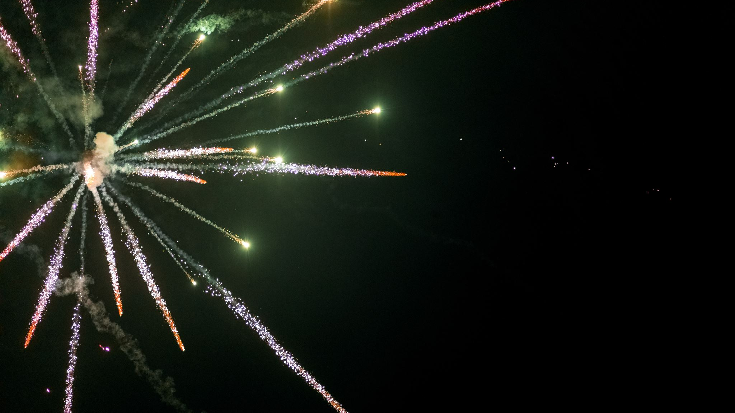
ZÁBAVNÁ
PYROTECHNIKA
Antónia Cordova Beldumová, 533597
Chémia a Technológie Materiálov pre Konzervovanie - Reštaurovanie

Slide 2

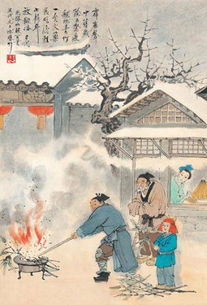
VZNIK A VÝVOJ PYROTECHNIKY
200 pnl - bambus vhodený do ohňa (predchodca petárd)
8. storočie - príprava elixíru života
  síra, dusičnan draselný, med (uhlík)
    Útočné (S, KNO₃, soli As a Pb, oleje a vosky – Wu Ching Tsung Yao, 1044)
    Zábavné (petardy - S, KNO₃, uhlík z vŕbového dreva)
13. storočie - rozvoj výroby čierneho prachu Rogerom Baconom
  podiel 6 : 5 : 5 = KNO₃ : S : C
  zvýšenie čistoty zložiek rekryštalizáciou (KNO₃) a sublimáciou (S)

Slide 3
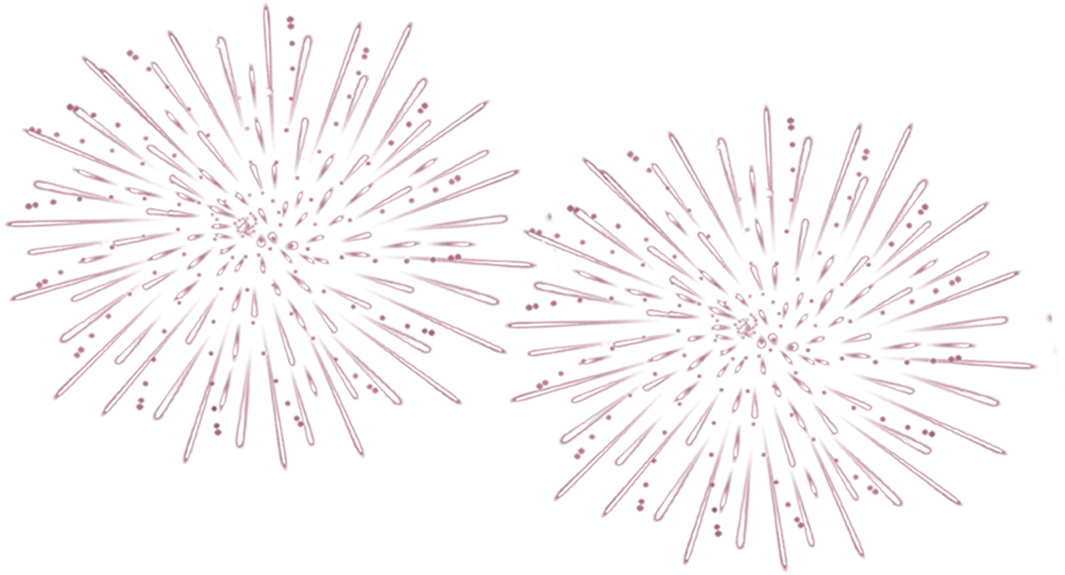
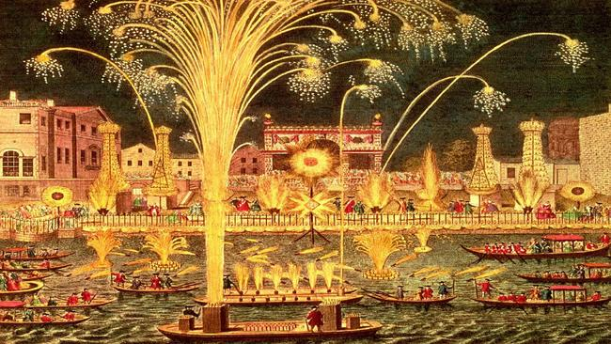
VZNIK A VÝVOJ
PYROTECHNIKY
Do 19. storočia známe zložky vytvárajúce špecifické farby a efekty:
KClO₃ – zvýraznenie farby
Sb₂S₃ – modrý plameň
Fe a železné piliny – biele a červené iskry
červené Cu piliny – zelenkavé iskry
Zn piliny – modré iskry
žltý jantár – žltý plameň
sadza – červenkastý plameň
Cu(NO₃)₂ – modrý plameň
Ba(NO₃)₂ – zelený plameň
Do 16. storočia rozšírenie čierneho prachu ako súčasti zábavnej pyrotechniky v Európe

Slide 4
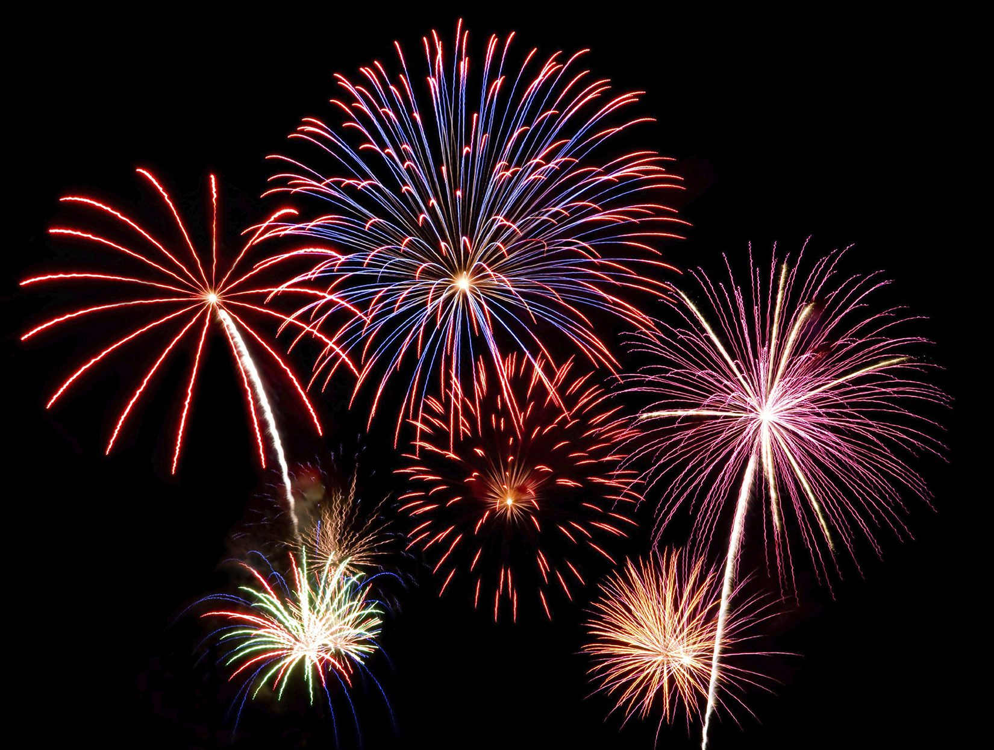
ZLOŽENIE V SÚČASNOSTI
REGULÁTORY
FARBIACA ZLOŽKA
PALIVO
OXIDUJÚCA ZLOŽKA
REDUKUJÚCA ZLOŽKA
SPOJIVO

Slide 5


PALIVO = ČIERNY PRACH
Oxidujúce zložky
  Dusičnany
  $$X{NO}_{3}→X{NO}_{2}+\frac{1}{2}O_{2}$$
  Chlorečnany
  $$2 X{ClO}_{3}→2 XCl+3 O_{2}$$
  Chloristany
  $$X{ClO}_{4}→XCl+2 O_{2}$$
Redukujúce zložky
reakcia uhlíka a síry s kyslíkom, vznik plynov
$$C+O_{2}→CO_{2}$$
$$S+O_{2}→{SO}_{2}$$

Slide 6
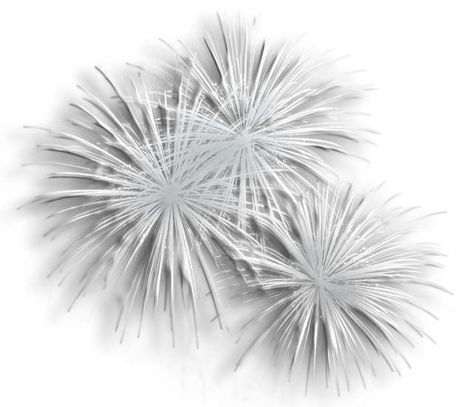
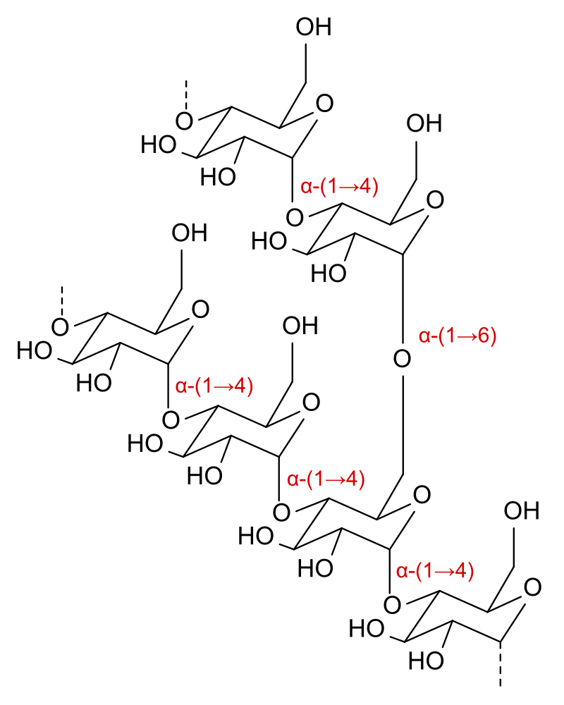
SPOJIVO
REGULÁTORY
- prídavok kovov
- riadenie rýchlosti reakcie veľkosťou povrchu kovových častíc
Dextrín

Slide 7
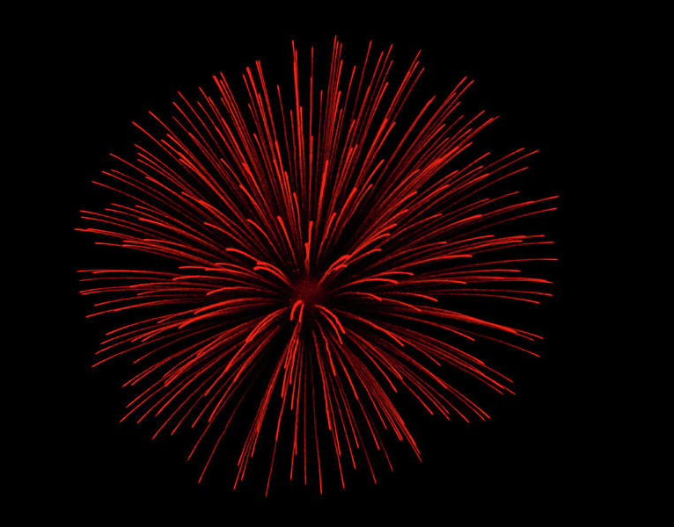
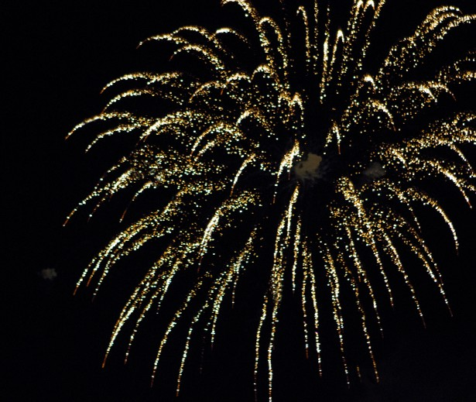
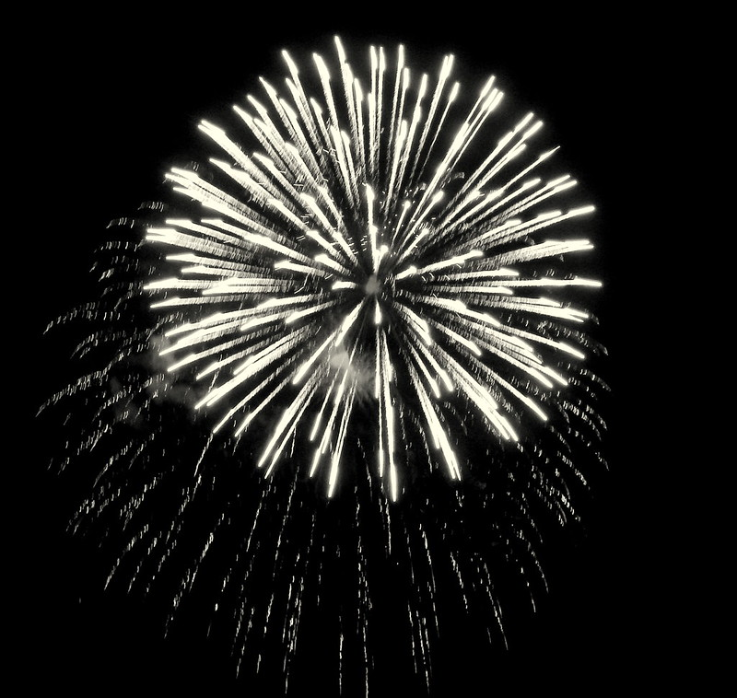
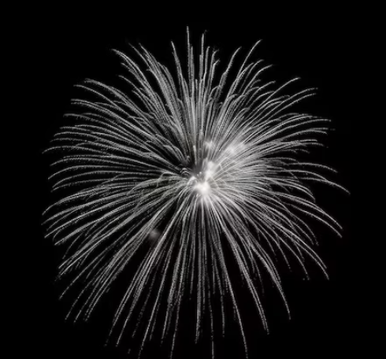
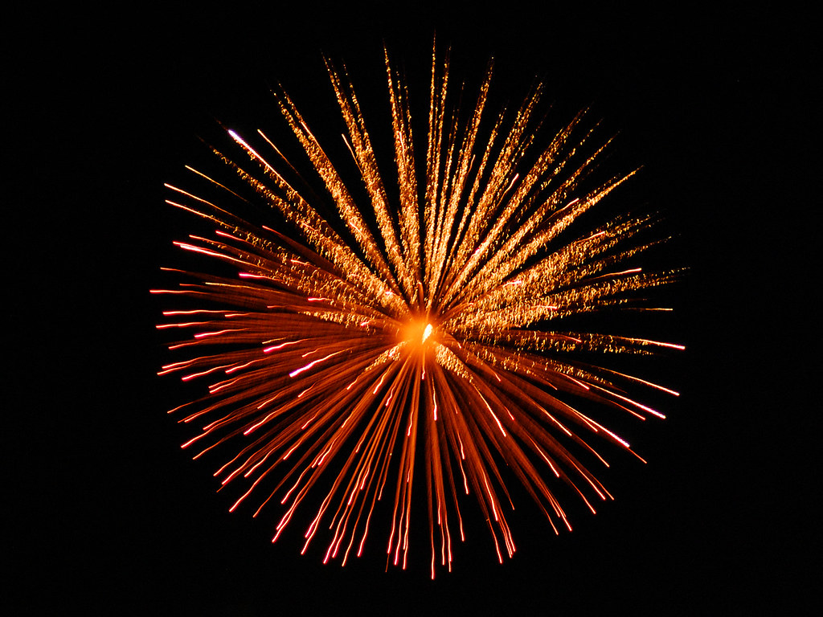
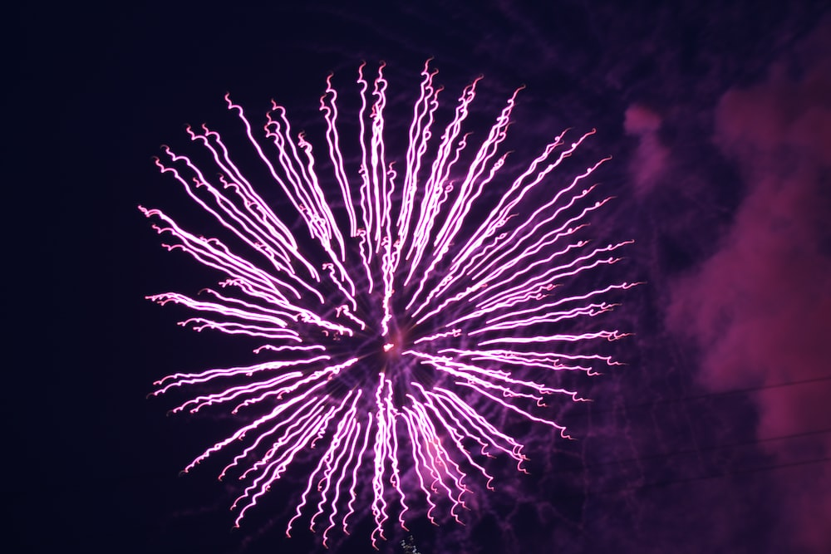
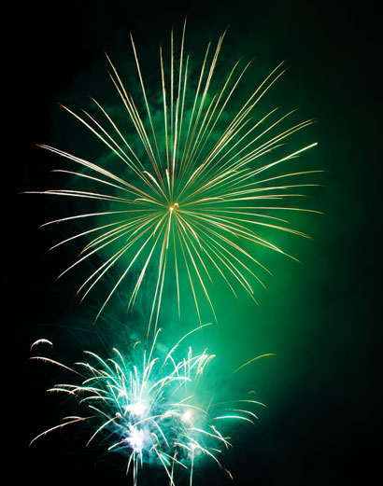
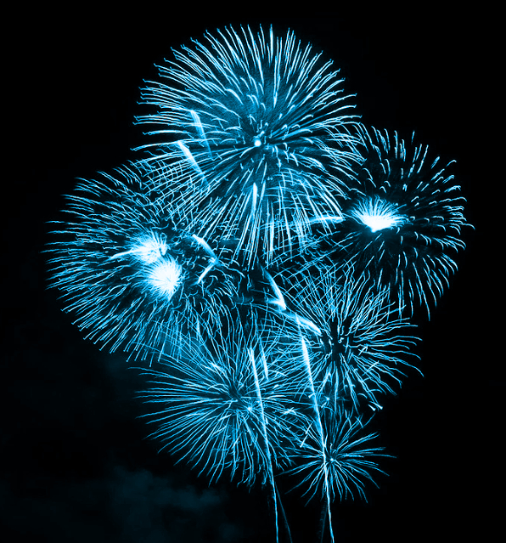
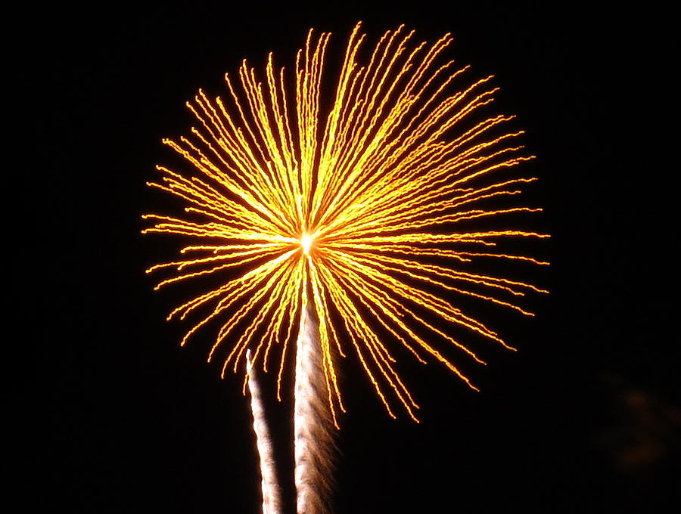
Červená
(soli Sr, Li)
(prášok/vločky Al, Ti alebo Mg)
Strieborná
Elektrická biela
(Mg, Al, BaO)
Zlatá
(žeravé Fe s uhlíkom, uhlík alebo sadze)
Oranžová
(soli Ca)
Modrá
(zlúčeniny
Cu )
Zelená
(zlúčeniny
Ba)
Fialová
(mix Sr a Cu)
Žltá
(zlúčeniny Na)

Slide 8
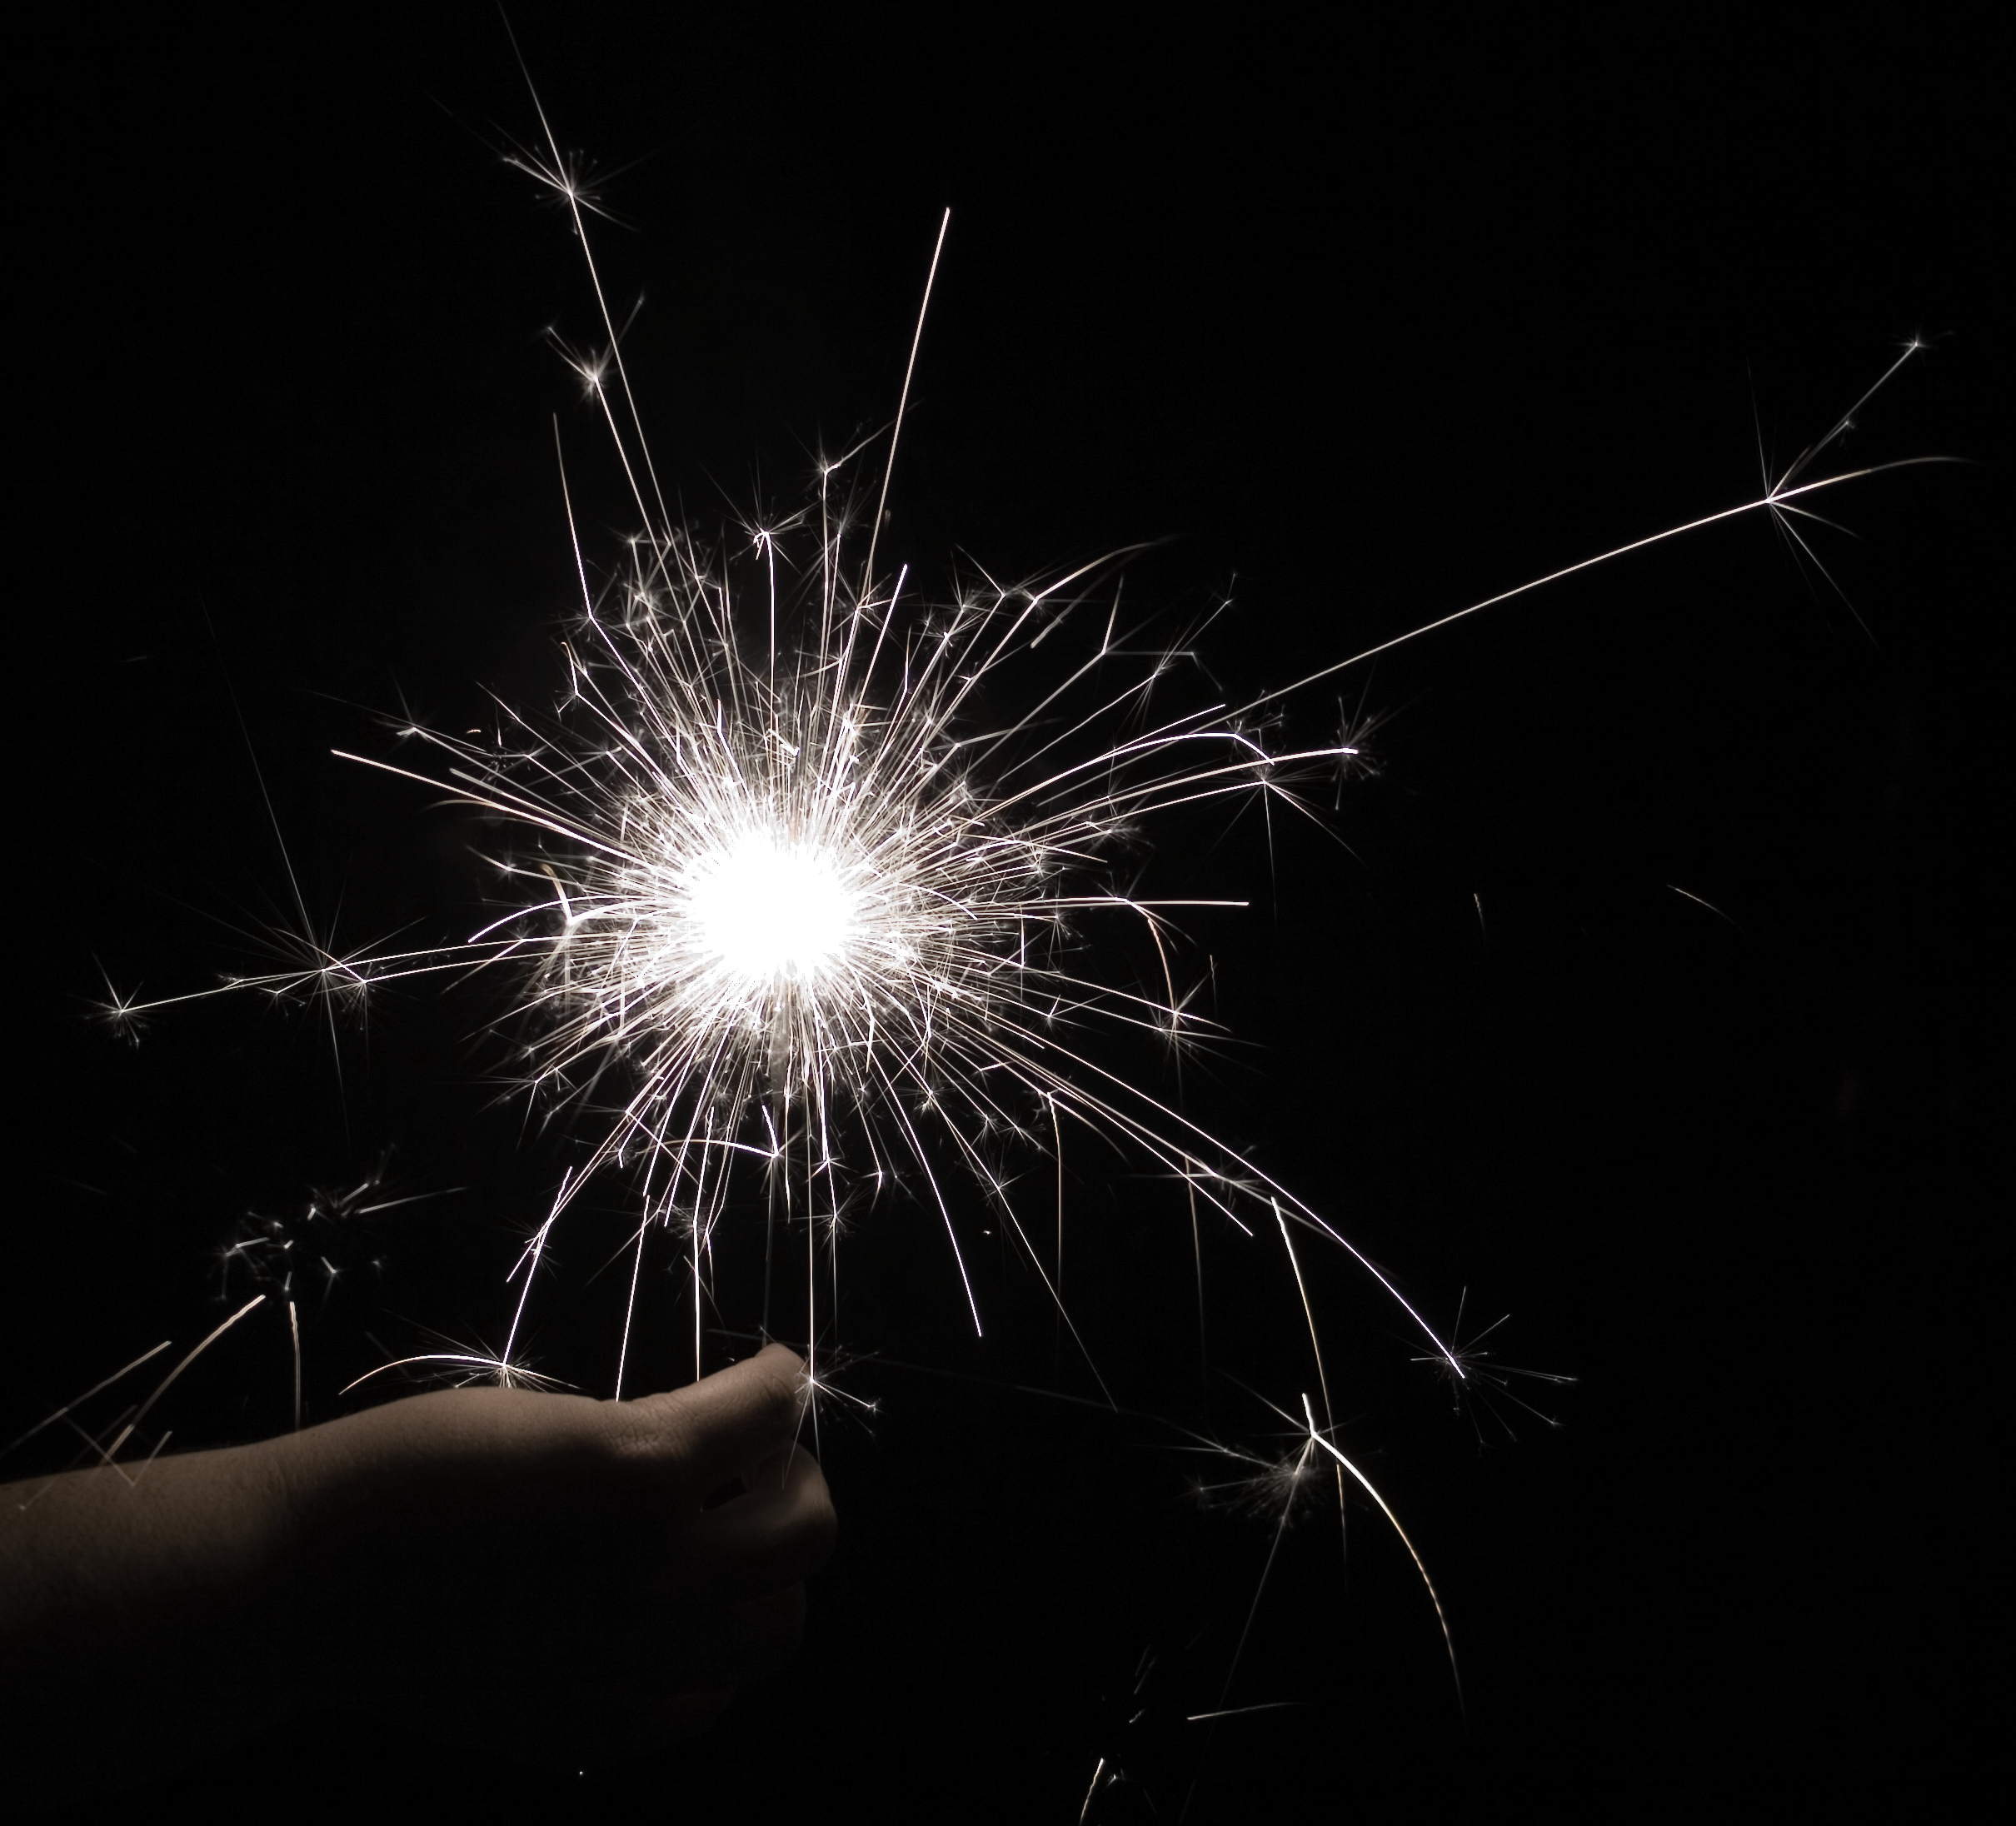
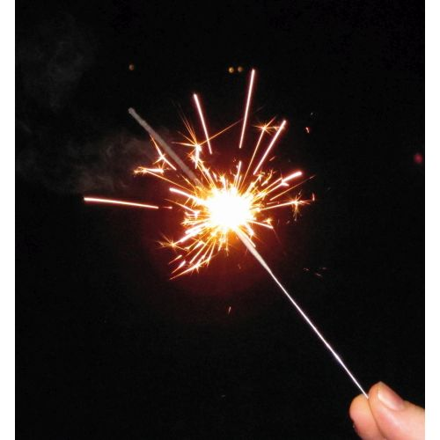
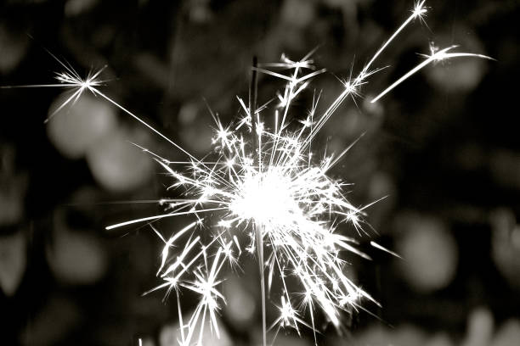
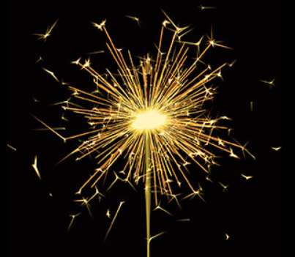
Žlto-zlaté iskry
– Fe, Ti
PRSKAVKY
Bohaté biele iskry - Ti
Biele iskry
– Al, Mn, Mg
Žlté rozvetvovanie - Fe

Slide 9
ZDROJE
  https://ssec.si.edu/stemvisions-blog/evolution-fireworks
  Russel, Michael. The chemistry of fireworks. Royal Society of Chemistry, 2009
  https://www.cuzzs.cz/cs/akreditovana-certifikace-pyrotechniky/
  https://sciencenotes.org/firework-colors-chemistry/
  https://web.archive.org/web/20050213035708/http://www.pyrocreations.com/sparkler_compositions
  https://en.wikipedia.org/wiki/Sparkler

Slide 10
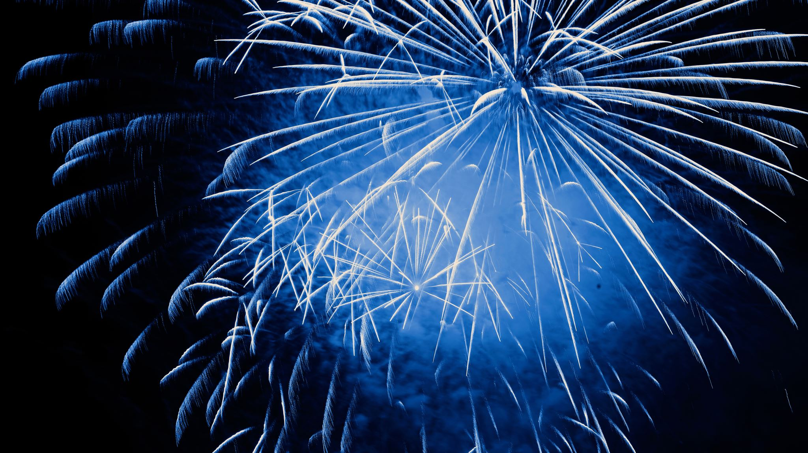
ĎAKUJEM
ZA POZORNOSŤ

